Slide 1
Latihan 6
Muhammad Fauzan
13220009

Slide 2
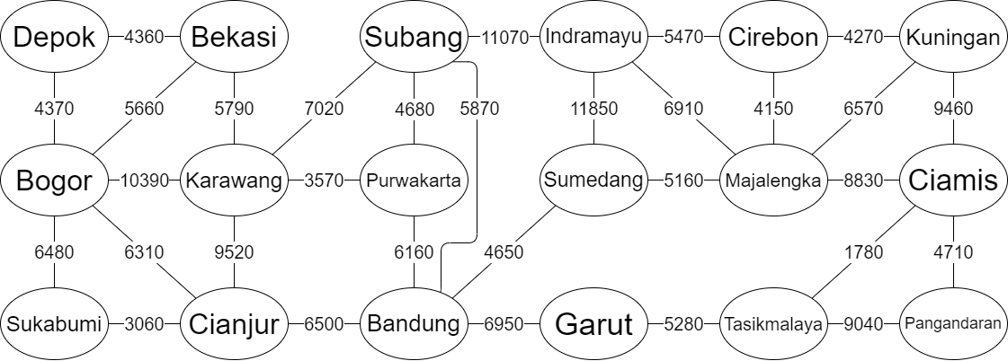
1. Dengan algorithm Dijkstra, bandingkan jarak yang perlu ditempuh
seseorang dari depok ke kuningan, dan dari subang ke
pangandaran, sertakan pula pseudocodenya.
Data from google map

Slide 3



















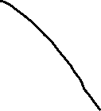

























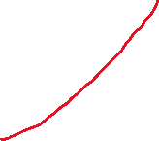






















Depok ke Kuningan
Data from google map

Slide 4




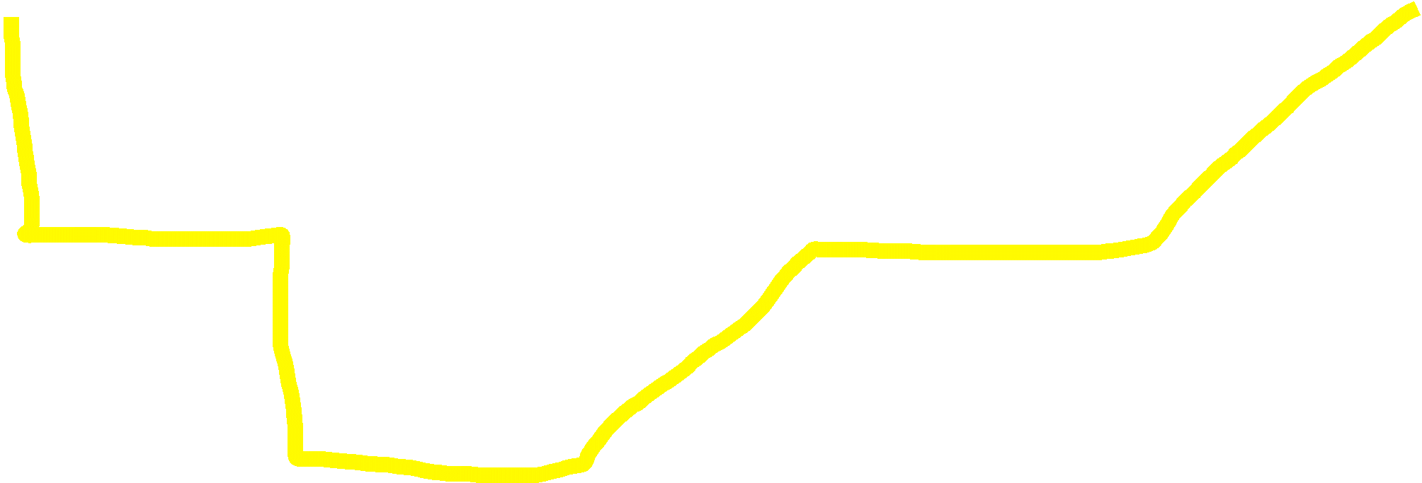

Kesimpulan : Depok ke Kuningan
Data from google map

Slide 5
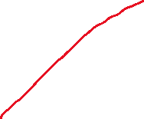























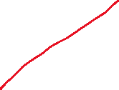














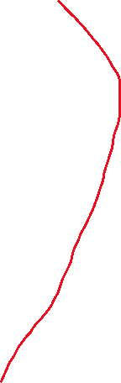
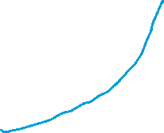

Subang ke Pangandaran
Data from google map

Slide 6



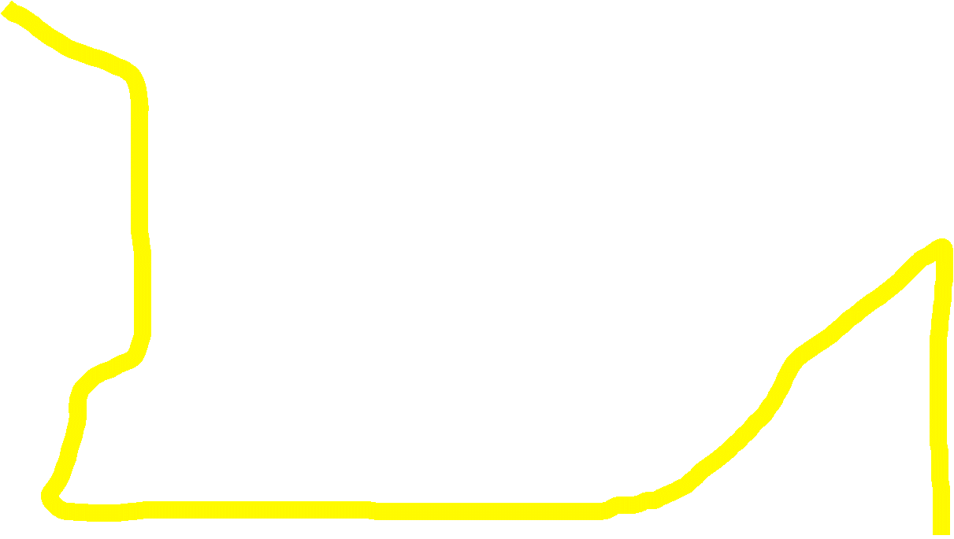
Kesimpulan: Subang ke Pangandaran
Data from google map

